Slide 1


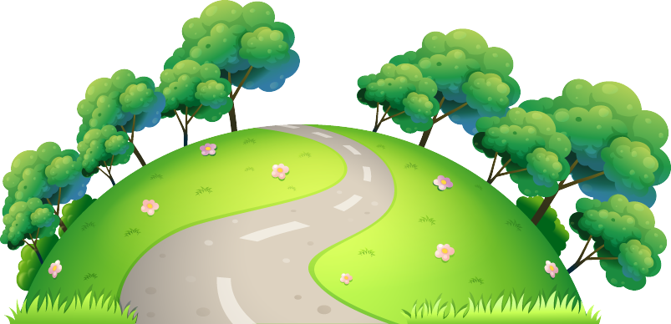

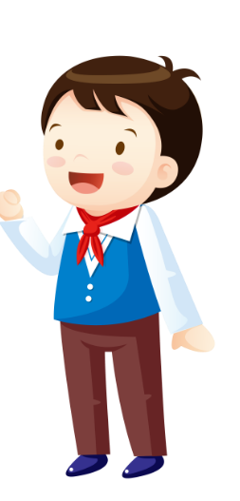

ĐẠO ĐỨC 5- LỚP 5A
BÀI: TÌNH BẠN (TIẾT 1)
GIÁO VIÊN: NGUYỄN THU HÀ

Slide 2

Khởi động
Nhớ ơn tổ tiên
1. Việc làm biểu hiện lòng biết ơn tổ tiên là:
a. Thăm mộ tổ tiên, ông bà
b. Không coi trọng các kỉ vật của gia đình, dòng họ
c. Không viết thư thăm hỏi gia đình, họ hàng
d. Không giữ gìn nề nếp tốt của gia đình

Slide 3
2. Câu thành ngữ, tục ngữ nói về “Nhớ ơn tổ tiên” là:
a. Ăn kĩ no lâu, cày sâu tốt lúa.
b. Uống nước nhớ nguồn.
c. Lá lành đùm lá rách.
d. Đi một ngày đàng, học một sàng khôn.

Slide 4
3. Em hãy nêu những việc làm cụ thể để biểu hiện lòng biết ơn tổ tiên ?
Học tập chăm chỉ, hiếu thảo với cha mẹ.
Thăm mộ tổ tiên vào dịp Tết.
Thường xuyên lau dọn bàn thờ.
Thường xuyên về thăm ông bà ở quê.
Ngày Tết em dâng hoa, quả lên bàn thờ.

Slide 5

Thứ sáu ngày 30 tháng 10 năm 2023
Đạo đức
Tình bạn (tiết 1)
Hoạt động 1
Tìm hiểu câu chuyện: ĐÔI BẠN

Slide 6
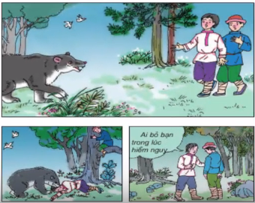

Slide 7
ĐÔI BẠN
Đôi bạn đang cùng nhau đi trong rừng, bỗng trước mắt họ xuất hiện một con gấu. Một người lập tức bỏ chạy và leo tót lên cây ẩn nấp. Còn người kia đứng lại. Sực nhớ ra rằng loài gấu thường không đụng đến xác chết bao giờ, anh liền ngã lăn ra đất giả vờ chết. Con gấu tiến lại gần. Anh ta nín thở. Gấu chỉ ngửi vào mặt anh rồi bỏ đi.
Khi gấu đã đi khỏi, anh bạn nấp trên cây liền tụt xuống và hỏi:
- Gấu nó ghé vào tai cậu nói gì đấy?
Anh kia liền đáp:
- Gấu nói với tớ rằng: “ Ai bỏ bạn trong lúc hiểm nguy để chạy thoát thân là kẻ tồi tệ!”
Theo LÉP TÔN-XTÔI

Slide 8



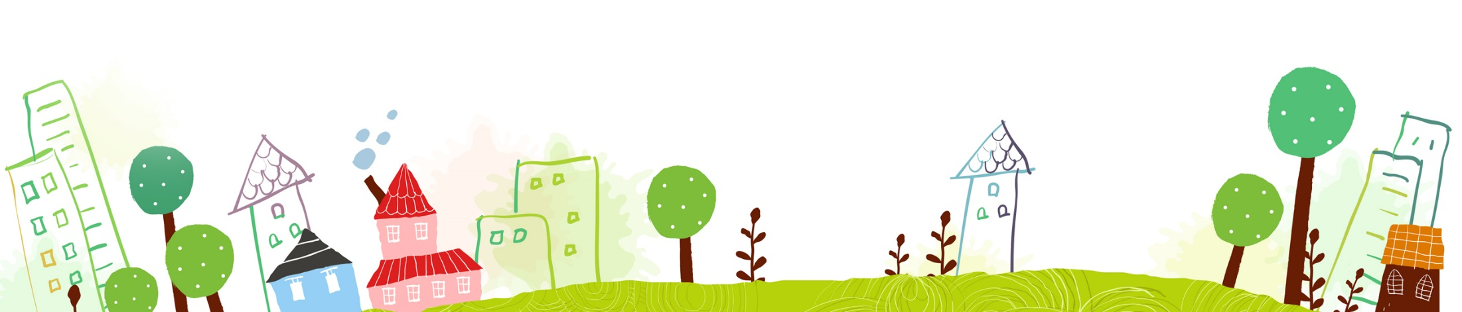
1/ Đôi bạn đi dạo ở đâu ? Chuyện gì xảy ra ?
Đôi bạn đang đi trong rừng thì xuất hiện một con gấu.

Slide 9
2/ Khi gặp gấu, mỗi bạn xử lí ra sao?
Một bạn bỏ chạy trèo tót lên cây mặc bạn kia. Còn một bạn nằm nín thở, giả vờ chết.

Slide 10
3/ Em có nhận xét gì về hành động bỏ bạn để chạy thoát thân của nhân vật trong truyện ?
Hành động của bạn là không tốt.

Slide 11

4/ Qua câu chuyện trên, em có thể rút ra điều gì về cách đối xử với bạn bè ?
Đã là bạn bè thì phải biết thương yêu, đoàn kết, quan tâm giúp đỡ lẫn nhau nhất là những lúc khó khăn, hoạn nạn.

Slide 12


Ghi nhớ
Bạn bè cần phải đoàn kết, thương yêu, giúp đỡ nhau, nhất là những lúc khó khăn, hoạn nạn. Có như vậy, tình bạn mới thêm thân thiết, gắn bó.
Bạn bè là nghĩa tương thân,
Khó khăn, thuận lợi ân cần bên nhau.

Slide 13


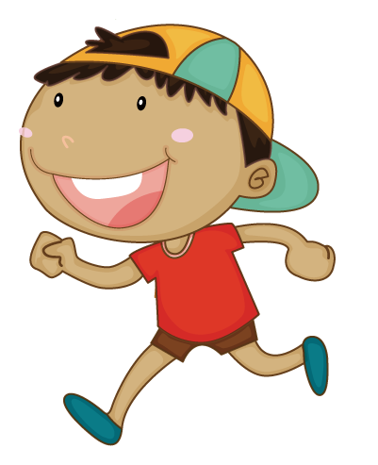

Hoạt động 2: Bài tập

Slide 14

1- Nếu thấy bạn em làm việc sai trái, em sẽ chọn cách ứng xử nào? Vì sao?
Mặc bạn, không quan tâm.
Tán thưởng việc làm của bạn.
Bắt chước bạn.
Bao che cho bạn.
Khuyên ngăn bạn.
Mách thầy giáo, cô giáo.
Không chơi với bạn nữa.

Slide 15
Ghi nhớ
Bạn bè cần phải đoàn kết, thương yêu, giúp đỡ nhau, nhất là những lúc khó khăn, hoạn nạn. Có như vậy, tình bạn mới thêm thân thiết, gắn bó.
Bạn bè là nghĩa tương thân,
Khó khăn, thuận lợi ân cần bên nhau.

Slide 16







